Slide 1

Compte rendu du 14 Novembre 2022
dMRI to quantify stroke rehabilitation
- Investigation théorique de l’AVC -
Lovat Louis

Slide 2
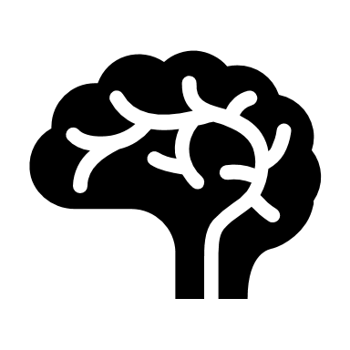



Table des matières
Généralités
Pathophysiologie
Rétablissement
Pistes de recherche

Slide 3
Généralités
6 Millions de morts par an
Défaillances motrices et/ou mentales (démence) dans 70% des cas
Deux types d’AVC :
Hémorragique :
Causé par un saignement
15 % des AVC
Ischémique :
Causé par un manque d’oxygène et de glucose
(Thrombose, embolie, embolie veineuse, hypoperfusion, cryptogenic → 30-40%)
85 % des AVC

Slide 4
Généralités
Facteurs de risque :
Hypercholestérolémie
Diabète
Hypertension
Tabagisme
Problèmes cardiaques en tout genre

Slide 5
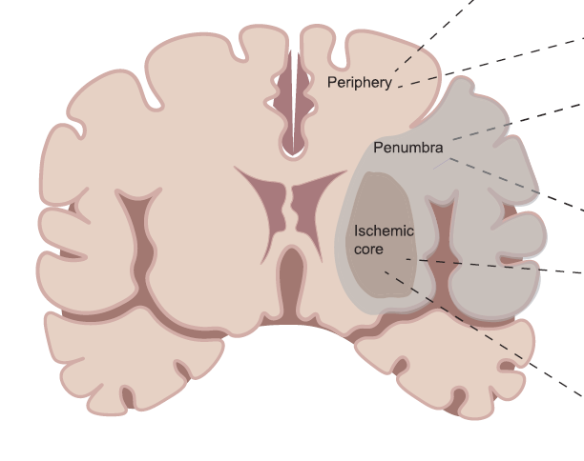
Pathophysiologie
Noyau ischémique
Zone la plus impactée par l’AVC
Perte des fonctions cellulaire et
mort massive et brutale des cellules
→ Zone nécrosée
Survient en quelques minutes après l’interruption de l’approvisionnement

Slide 6
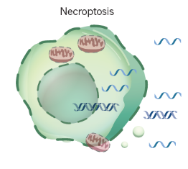
Pathophysiologie
Noyau ischémique
Nécrose des tissus
Mort brutale des cellules
Limite de production d’ATP dépassée
Défaillance des pompes ioniques
Augmentation du taux d’ions intra-cellulaire
Augmentation de la concentration en radicaux
Rupture de la membrane plasmique
Dispersion des organites et déclenchement d’une l’inflammation majeure

Slide 7
Pathophysiologie
Pénombre
Zone impactée par l’AVC
mais récupérable
Perte des fonctions cellulaire et
mort progressive des cellules
→ Zone inflammée
Récupération possible si l’inflammation est arrêtée
Apparait avec la nécrose, dure sur plusieurs semaines ou plus

Slide 8
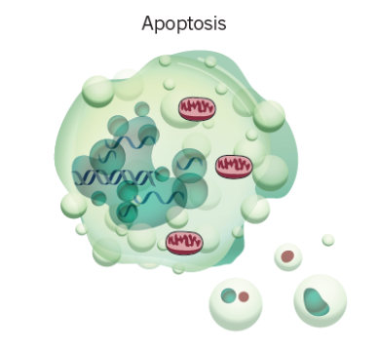
Pathophysiologie
Pénombre (zone périphérique)
Apoptose
Autodestruction cellulaire
Limite de production d’ATP atteinte
Défaillance des pompes ioniques
Augmentation du taux d’ions intra-cellulaire
Augmentation de la concentration en radicaux
Dégâts aux organites et à l’ADN
Autophagie et « implosion »
Déclenchement d’une légère inflammation

Slide 9
Pathophysiologie
Pénombre
Inflammation
Mécanisme de défense de l’organisme
Équilibre entre protection / reconstruction neuronale et dégradation des tissus
Activation et accumulation d’astrocytes, macrophages et autres cellules immunitaires
Suintement / rupture de la barrière hémato-encéphalique
Cycle auto-entretenu

Slide 10
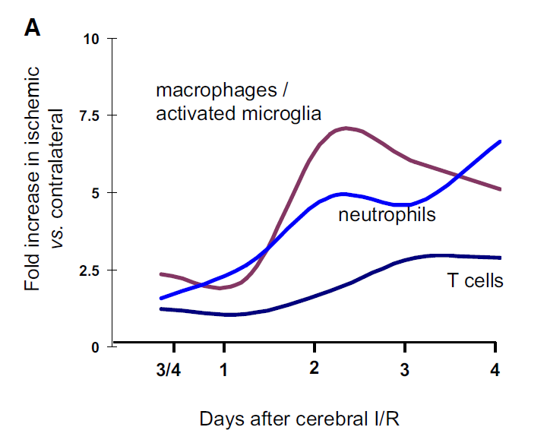
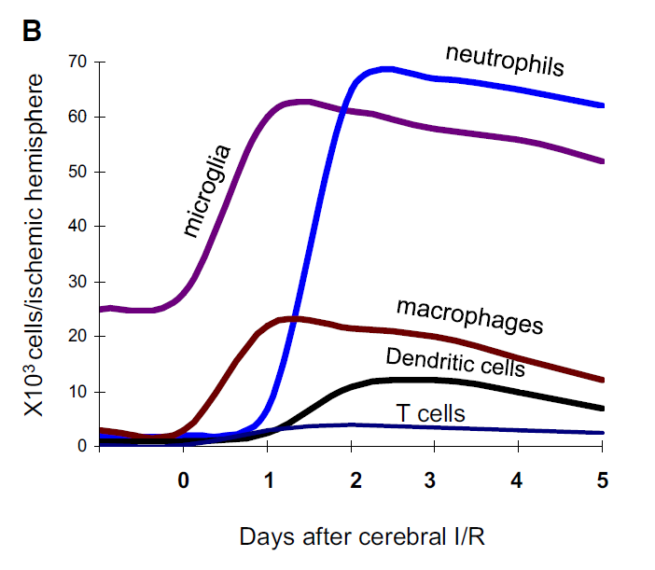
Pathophysiologie
Pénombre
Inflammation : Évolution temporelle du nombre de cellules immunitaires

Slide 11
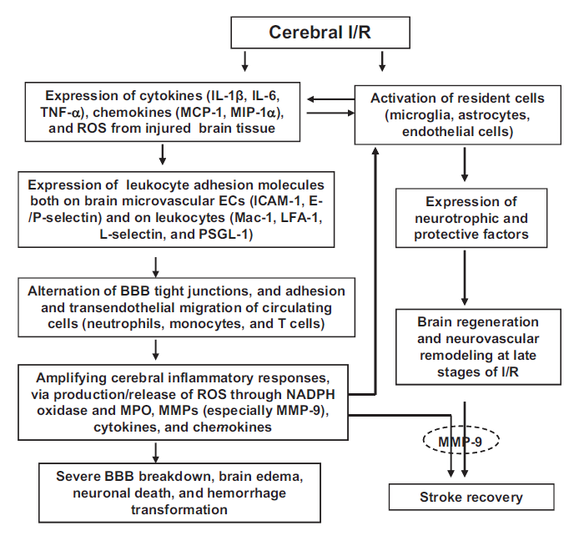
Pathophysiologie
Pénombre
Inflammation

Slide 12
Rétablissement
Inflammation :
Protège les zones cérébrales moyennement touchées par le manque d’oxygène.
Plasticité neuronale :
Réarrangement des réseaux de communication par l’activation de circuits parallèles.

Slide 13
Rétablissement
Régénération tissulaire :
Angiogenèse : Création et modification de certaines voies d’irrigation dans la zone péri-ischémique
Neurogénèse : Créations de nouveaux neurones par les neuroblastes. (Mécanisme encore fortement incompris)

Slide 14
Pistes de recherche
Plusieurs facteurs « macroscopiques » potentiellement observables :
Densité cellulaire immunitaire
Densité axonale
Tractographie en périphérie d’ischémie
Revascularisation de zones lésionnées

Slide 15
Bibliographie
Michael A. Moskowitz, Eng H. Lo, Costantino ladecola. The Science of stroke : Mechanisms in Search of Treatments. Dans Neuron, 29 Juillet 2010.
Seong-Ho Koh, Hyun-Hee Park. Neurogenesis in Stroke Recovery. Dans Springer Science+Business Media, 9 Mars 2016.
Chuan Qin et al. Signaling pathways involved in ischemic stroke : molecular mechanisms and therapeutic interventions. Dans Nature, 2022.

Slide 16
Bibliographie
Necroptosis Signaling Pathway. Sur : https://www.creative-diagnostics.com/necroptosis-signaling-pathway.htm?fbclid=IwAR0Vi4IadTN19aUAcpk2g0d72Ks9JPp4gQyHI1iKU9YxrUsDa3uRofi9WhU , consulté le 14 Novembre 2022.
Trent M Woodruff et al. Pathophysiology, treatment, and animal and cellular models of human ischemic stroke. Dans Molecular Neurodegeneration, 2011.
Rong Jin, Guojun Yang, Guohong Li. Inflammatory mechanisms in ischemic stroke : role of inflammatory cells. Dans JLB, 17 Janvier 2010.

